Slide 1
Programação de Scripts Atividade I
Professor: Carlos Alberto
Email: carloswgama@gmail.com

Slide 2
HTML

Slide 3
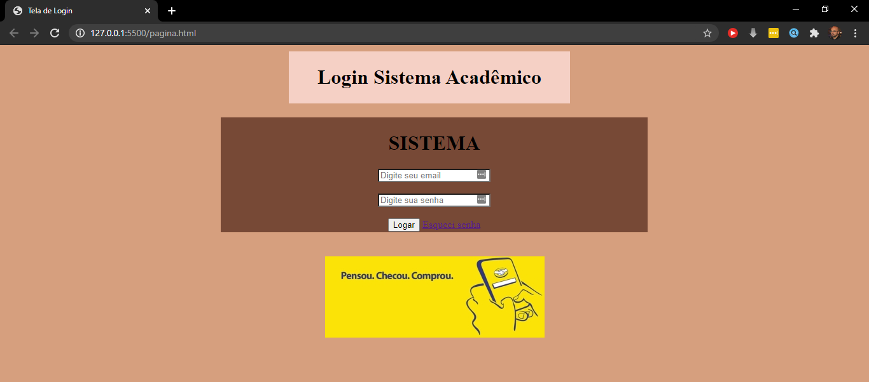
Atividade
Para a atividade vocês deverão montar o layout abaixo:

Slide 4
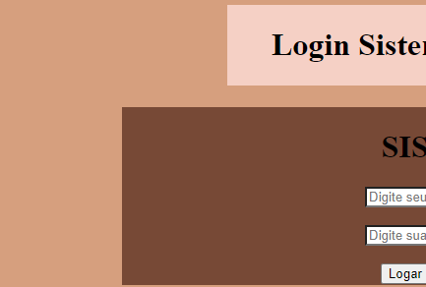
Atividade - Cores
#F5D0C5
As cores usadas são:
#D69F7E
#774936

Slide 5


Atividade - Título
Adicionar o título da aba como Tela de Login:
Adicionar um título centralizado no topo da página:

Slide 6

Atividade - Formulário
Criar um formulário que deve ter:
Um campo do tipo email
Um campo do tipo senha (Não pode mostrar o conteúdo digitado)
Ambos campos devem usar um placeholder informando o que deve ser inserido
Um botão de enviar o formulário para o link pagina2.html de forma que não exiba o email e senha digitado.
Um texto “Esqueci senha” que ao ser clicado redirecionada para o site do google.com.br

Slide 7
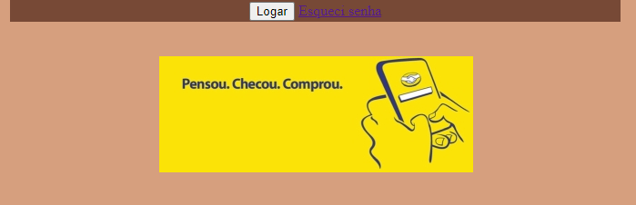
Atividade - Banner
Adicionar a imagem de propaganda embaixo. E ao clicar nela, abrir uma nova aba, enviando o usuário para o site do Mercado Livre.

